Slide 1
روایت راهبری جمعیت در حوزه‌های علمیه
معرفی و کارنامه ستاد راهبری جمعیت و خانواده حوزه‌های علمیه
اولین همایش ملی مدیران استانی حوزه‌های علمیه با محوریت جمعیت و خانواده

Slide 2
مسئله جمعیت، مسئله یک معاونت یا دستگاه نیست
حل مسئله جمعیت، به یک برنامه پراکنده نیاز ندارد؛ به راهبری یک شبکه گسترده نیاز دارد.
ضرورت هماهنگی
ظرفیت گسترده حوزه
مسئله ملی
قرارگرفتن ظرفیت‌های مختلف حوزه در یک مسیر مشترک
توانایی پاسخ‌گویی به این ابعاد متنوع
ابعاد علمی، فقهی، رسانه‌ای، مدیریتی و اجتماعی

Slide 3

چرا ستاد راهبری تشکیل شد؟
دلایل تأسیس
ستاد برای افزودن یک ساختار اجرایی جدید تشکیل نشد؛ برای تبدیل فعالیت‌های پراکنده به یک مسیر هماهنگ، مسئله‌محور و قابل ارزیابی تشکیل شد.
ضرورت نقش‌آفرینی حوزه در مسئله جمعیت
پراکندگی فعالیت‌ها و ظرفیت‌های موجود
نیاز به تولید پشتوانه علمی و دینی
ضرورت حضور حوزه در سیاست‌گذاری ملی
نیاز به شبکه‌سازی و تقسیم کار

Slide 4

هویت رسمی ستاد
۴
۱۳۹۹
نقش اصلی
سال تأسیس رسمی
برنامه‌ریز، هدایت‌گر، ارزیاب، مطالبه‌گر
اسفندماه ۱۳۹۹
چهار نقش اصلی ستاد
هدایت‌گر
برنامه‌ریز
جهت‌دهی به ظرفیت‌های مختلف حوزوی
تدوین برنامه‌های راهبردی در حوزه جمعیت و خانواده
مطالبه‌گر
ارزیاب
پیگیری تحقق تعهدات نهادی و ملی
سنجش و پایش نتایج اقدامات انجام‌شده
جایگاه سازمانی: زیر نظر مدیر حوزه‌های علمیه

Slide 5






ستاد چه مأموریتی دارد؟
فعال‌سازی و هم‌افزایی ظرفیت‌های حوزه‌های علمیه برای نقش‌آفرینی مؤثر در مسئله جمعیت و خانواده
ارائه راهبرد
تولید دانش
طراحی مسیر راهبردی برای نقش‌آفرینی حوزه
تولید پشتوانه علمی و دینی در حوزه جمعیت
تربیت و توانمندسازی
هماهنگی نهادی
آموزش و ارتقای ظرفیت نیروی انسانی
ایجاد انسجام میان مجموعه‌های حوزوی و فراحوزوی
شبکه‌سازی و ارزیابی
گفتمان‌سازی
ایجاد شبکه همکاری و مطالبه‌گری مستمر
شکل‌دهی به گفتمان دینی در مسئله جمعیت

Slide 6
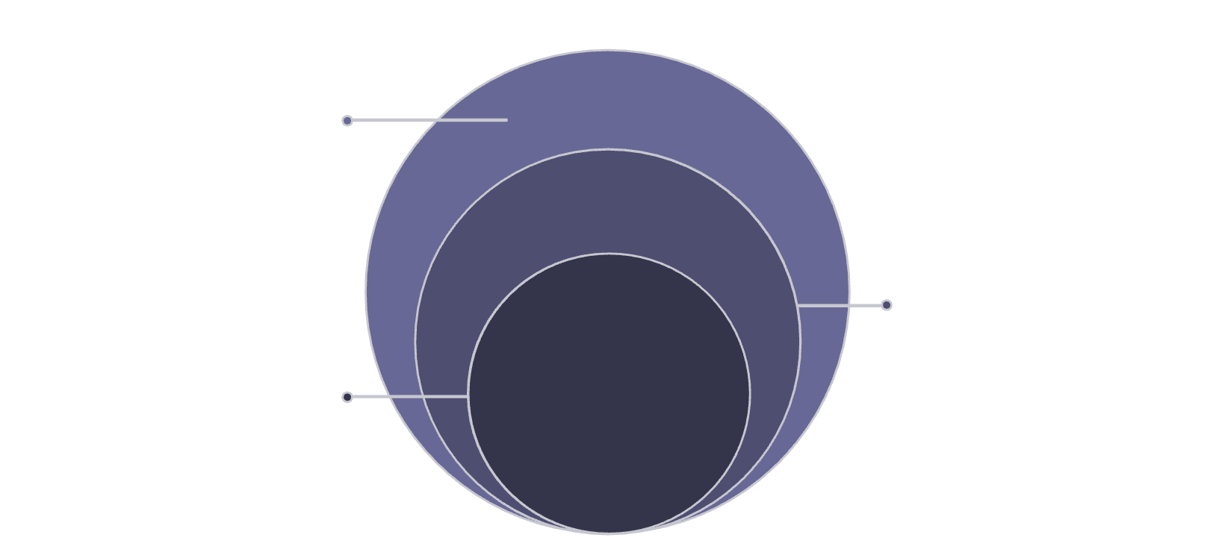
ساختار راهبری ستاد
ارکان ساختاری
مدل حکمرانی شبکه‌ای
01
دبیرخانه هماهنگ‌کننده است و کمیته‌ها ظرفیت علمی و اجرایی مجموعه‌های عضو را به برنامه‌های مشترک متصل می‌کنند.
مجمع عمومی
02
مجموعه‌های عضو
۷ عضو حقیقی
اجراکنندگان برنامه‌ها و پروژه‌ها
03
کمیته‌های تخصصی
اعضای حقوقی
واسط برنامه‌ریزی و هماهنگ‌سازی
دبیرخانه
04
هماهنگ‌کننده مرکزی و پشتیبان
رئیس و دبیر ستاد
05
دبیرخانه
06
کمیته‌های تخصصی

Slide 7


اعضای حقوقی؛ ترکیبی برای حکمرانی شبکه‌ای
اعضای حوزوی
اعضای غیرحوزوی و اجتماعی
مرکز خدمات حوزه‌های علمیه
جامعه‌المصطفی العالمیه
سازمان اوقاف و امور خیریه
شورای فرهنگی ـ اجتماعی زنان و خانواده
جامعه‌الزهرا
حوزه علمیه خواهران
سازمان تبلیغات اسلامی
شورای سیاست‌گذاری ائمه جمعه
معاونت تبلیغ حوزه‌های علمیه
پژوهشکده زن و خانواده
سازمان صداوسیما
دفتر تبلیغات اسلامی
دفتر سیاسی ـ اجتماعی حوزه
دبیرخانه انجمن‌های علمی حوزه
رسانه و فضای مجازی حوزه

Slide 8

مدل عمل ستاد
تحلیل علمی
مسئله‌یابی
طراحی راهبرد
هماهنگی ظرفیت‌ها
ستاد جای مجموعه‌های عضو اجرا نمی‌کند؛ مسئله را شناسایی می‌کند، پشتوانه علمی و راهبردی فراهم می‌سازد، تقسیم کار ایجاد می‌کند و نتیجه اقدامات را ارزیابی می‌کند.

Slide 9
تصویری فشرده از کارنامه ستاد
۸
۲۳
مجموعه ملی
نهاد و وزارتخانه
تعامل و همکاری مستمر
همکاری در هفته جمعیت
۵
۱۲
طرح پژوهشی
کتاب تولیدشده
تدوین‌شده توسط ستاد
در حوزه جمعیت و خانواده
رویدادهای فرهنگی
مشارکت در قانون‌گذاری
برگزاری ۲ محفل شعر و تولید و چاپ نمایشگاه
مشارکت در تدوین قانون جوانی جمعیت
محتوای آموزشی
اسناد راهبردی
آماده‌سازی محتوا و سرفصل‌های آموزشی
تدوین سند راهبردی و طراحی هویت بصری

Slide 10
حضور حوزه در فرآیند قانون‌گذاری
از ارائه نظر تا مشارکت در تدوین قانون
1
پیشنهاددهی
ارائه پیشنهاد و متن اولیه به مراجع قانون‌گذار
حضور فعال
2
حضور در جلسات تدوین قانون حمایت از خانواده و جوانی جمعیت
3
درج رسمی
پیگیری درج نام و مسئولیت حوزه‌های علمیه در متن قانون
تثبیت جایگاه
4
قرارگرفتن حوزه‌های علمیه در قانون حمایت از خانواده و جوانی جمعیت
5
حمایت مالی
دریافت حمایت و بودجه از ستاد ملی جوانی جمعیت

Slide 11
صیانت از حیات جنین؛ حضور مسئله‌محور
رویکرد راهبردی
اقدامات انجام‌شده
نقد سیاست‌ها، بدون تقابل با دستگاه‌ها
برگزاری جلسات هم‌اندیشی تخصصی
1
گردهمایی متخصصان برای بررسی ابعاد فقهی و حقوقی حیات جنین
ستاد با رویکردی سازنده و مسئله‌محور، ضمن شناسایی اشکالات سیاست‌های موجود، پیشنهادهای اصلاحی مشخص ارائه داده است.
بررسی آیین‌نامه‌های مرتبط
2
تحلیل دقیق مقررات و آیین‌نامه‌های مرتبط با حیات جنین
شناسایی اشکالات و پیامدها
3
مستندسازی نقاط ضعف و پیامدهای سیاست‌های موجود
ارائه پیشنهادهای اصلاحی
4
ارسال پیشنهادهای مدون به دستگاه‌های مربوط

